Slide 1


GDM 403
Temel İşlemler Uygulamaları
Gıdaların dondurulmaları
Mühendislik Mimarlık Fakültesi
Gıda Mühendisliği Bölümü
Prof. Dr. Farhan ALFİN

Slide 2
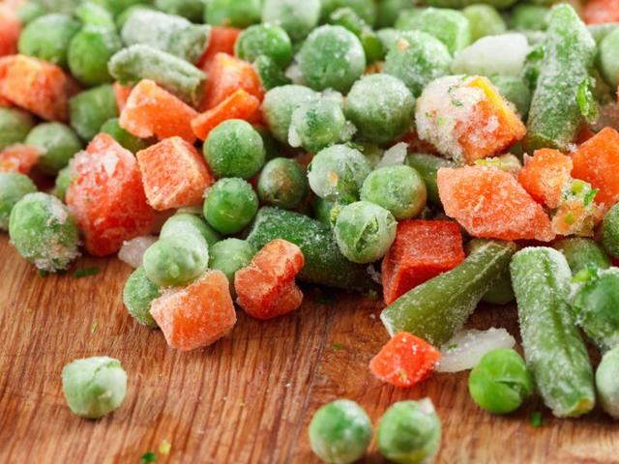
Bu Hafta
Gıdaların donma grafikleri
Bitkisel dokuların donması
Hayvansal dokuların donması
Biopolimerlerin donması
Notes:
https://www.youtube.com/watch?v=kEHdyiBMgAg

Slide 3
Gıdaların donma grafikleri

Slide 4
Gıdalardaki su, çok sayıda çözünmüş madde içeren bir çözelti niteliğindedir.
Bu nedenle gıdalarda donma, belli bir derecede başlar, içerdiği çözünmüş maddelere bağlı olarak birçok kriyohidrik noktadan geçerek nihayet, en düşük kriyohidrik dereceye (son kriyohidrik nokta) ulaşılır ve donma bu derecede sona erer.

Slide 5
Ancak, gıdalarda çok sayıda ve değişik miktarlarda çözünmüş madde bulunduğundan gıdaların donma grafiklerinde basit bir çözeltideki gibi belirgin kriyohidrik noktalar fark edilemez.
Çeşitli kriyohidrik noktalar birbirini adeta maskelediğinden gıdaların donma grafikleri, kavisli bir eğri olarak ortaya çıkar.
Şekilde çileklerin dondurulmasında saptanmış böyle bir eğri görülmektedir.

Slide 6
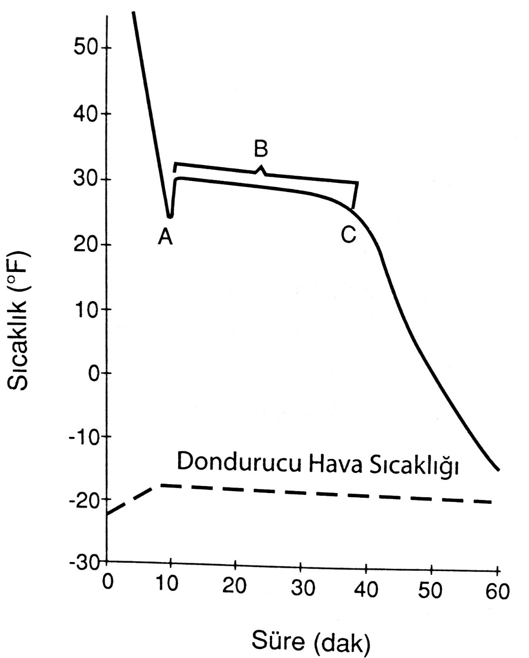
Şekilde görüldüğü gibi çileklerin dondurulmasında da önce aşırı bir soğuma (A noktası) görülmektedir.
B bölgesi ise çileklerin suyunun tamamına yakınının donduğu yani; kristalizasyon gizli ısısının uzaklaştırıldığı bölgedir.

Slide 7
Bu bölgenin başlangıcında saf buz kristalleri, daha sonra ise çözünmüş madde kristalleri ile karışmış olan buz kristalleri (kriyohidrik karışım) oluşmaktadır.
Nihayet donmanın sona erdiği C noktasından sonra, çileklerin sıcaklığı hızla düşmeye başlamaktadır.

Slide 8
Buraya kadar yapılmış bulunan açıklamalardan da anlaşılacağı gibi bir gıda maddesi, belli bir derecede donmaya başlamakta ve donma son kriyohidrik noktada tamamlanıp sona ermektedir.
Şu halde donmanın tam olarak gerçekleşmesi için, her gıda maddesinin kendisine özgü son kriyohidrik noktaya kadar soğutulması zorunludur.

Slide 9
Son kriyohidrik nokta her gıda için farklı olup, örneğin; etlerde -50 °C ile -55 °C arasında, yumurta akında -55 °C dolaylarındadır.
Birçok gıdanın ve özellikle meyve ve sebzelerin ticari amaçla dondurulup depolanmalarında genellikle -20 °C dolaylarında sıcaklık uygulandığından, dondurulmuş gıdalarda son derece konsantre olmuş fakat donmamış, ancak "donabilir nitelikte" bir sıvı fazın bulunduğu kolaylıkla anlaşılabilmektedir.

Slide 10
Başka bir deyişle, dondurulmuş ticari ürünlerde daima donmamış ve fakat donabilir nitelikte su bulunmaktadır.
Diğer taraftan gıda maddelerinde bulunan suyun bir kısmı, özellikle iyonlara ve elektrik yüklü diğer parçacıklara bağlı olarak bulunmaktadır.
"Bağlı su" denen bu su, aynı zamanda bir çözücü olma niteliğinde de değildir.

Slide 11
Bağlı su, herhangi bir sıcaklıkta dondurulamaz ve bu yüzden buna ayni zamanda "donmayan su" denir.
Hayvansal dokulardaki suyun yaklaşık % 8-10'u meyve ve sebzelerdeki suyun yaklaşık % 6 kadarı bağlı sudur.
Şu halde ticari amaçla dondurulmuş meyve ve sebzelerde, donmamış halde ve fakat donabilir nitelikteki suya ek olarak ayrıca, donmayan su (bağlı su) da bulunmaktadır.

Slide 12
Bitkisel dokuların donması

Slide 13
Meyve ve sebze gibi bitkisel kökenli ve fakat parçalanmamış bütün doku halindeki gıdalar hücrelerden oluşurlar.
Yüksek miktarda su içerseler de, bu dokular çözeltide olduğu gibi, sürekli bir sıvı faz olarak düşünülemezler.
Bitkisel dokularda hücreler birbiri üzerine adeta paketlenmiş gibi aralıksız bir şekilde yığılmış değildir.
Komşu hücreler arasında daima az veya çok boşluklar bulunmaktadır.

Slide 14
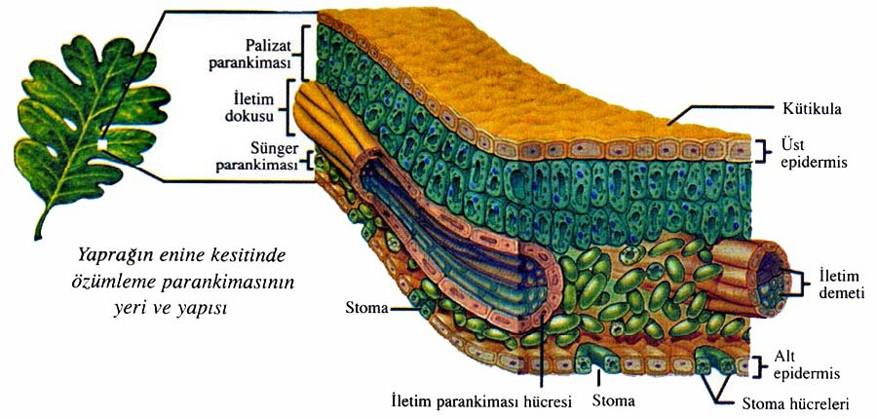
Örneğin kök ve yumrularda bu boşluklar çok az düzeydeyken, elma gibi bazı ürünlerde daha fazladır.
Her hücre çözünmüş maddeleri içinde tutan, yarı geçirgen bir membran ile çevrilidir.

Slide 15
Bir hücrede bulunan toplam suyun önemli bir kısmı stoplazma ve vakuolde yer almakla birlikte, hücrenin her tarafında, hatta membranda, hücre duvarında ve hücreler arasındaki boşlukta daima su bulunmaktadır.
Şu halde bitkisel bir dokunun dondurulmasında, hücrenin her tarafında buz kristalleri oluşma şansı vardır.
Ancak bu kristallerin, oluşma önceliğinin yeri, özellikle donma hızına bağlı olarak bazı faktörler tarafından belirlenmektedir.

Slide 16
Bitkisel bir doku dondurulurken, suyun kristalizasyonu ilk önce hücreler arası boşluklarda gerçekleşir.
Çünkü, buralardaki çoğunluğu hava olan gazda bulunan su buharının, soğuması ile yoğunlaşması sonucu oluşan su, sadece çok seyreltik bir çözelti niteliğindedir.
Yani, oluşan bu çözeltinin konsantrasyonu, hücre içindeki sıvının konsantrasyonu ile kıyaslanamayacak kadar düşüktür.

Slide 17
Bu nedenle donma sırasında ilk buz kristali oluşumu; donma noktası, hücre içindeki sıvıya göre daha yüksek olan bu sıvıda başlar.
Bu olguya, hücre duvarı ve membranının hücre içinde buz oluşumuna karşı gösterdiği bir tür engelleme özelliği de eklenince; hücre içinde kristalizasyonun başlaması zorlaşmakta ve gecikmektedir.

Slide 18
Dondurulan dokudan ısı uzaklaştırıldıkça, hücrelerin çevresi, sıcaklığı gittikçe düşen bir buz yuvası ile sarılır.
Hücre dışında buz kristallerinin oluşumu ve bunların büyümesi sonucunda, hücre dışında, başlangıçtakinin aksine hücre içi sıvısına kıyasla konsantrasyonu daha yüksek ve donmamış durumda, yoğun bir çözelti oluşur.
Böylece hücre içindeki donmamış sıvı ile hücre dışındaki donmamış sıvı arasında gittikçe artan bir ozmotik basınç farklılaşması gelişir.

Slide 19
Bu olay aynı zamanda, hücre içi sıvısının su buharı basıncının, hücre dışındaki sıvının su buharı basıncından daha yüksek olması demektir.
İşte bu nedenle, ozmotik basınç bakımından bir dengeye ulaşmak için, hücre içinden hücre dışına su buharı transferi gerçekleşir ve bu oluşum, hücre dışındaki kristallerin daha da büyümesini sağlar.
Bu yolla hücre, içindeki kendi öz suyunu kaybederek adeta kurur.

Slide 20
Böylece hücre içi sıvısının yoğunluğu gittikçe artar.
Buna bağlı olarak hücre içi sıvının donma noktası daha da düşer ve adeta hücre içinde buz kristali oluşma şansı kaybolur.

Slide 21
Yukarıda nitelikleri ayrıntılarla açıklanan bu tür bir donma olayı, ısının dokudan yavaş uzaklaştırılmasında gerçekleşir.
Buna göre özetle; ısı yavaş uzaklaştırılınca, hücre dışındaki donmamış sıvının konsantrasyonu yavaş yavaş yükselir ve hücre içindeki suyun hücre dışına transferi de aynı tempoda gerçekleşir.
Bu durumda hücre içi sıvısı aşırı soğuma olanağı bulamaz.

Slide 22
Buna karşın hızlı dondurmada, ısı çok hızlı bir şekilde uzaklaştırılınca da, buz kristalleri yine öncelikle hücre dışında oluşur ve hücre dışı sıvısının konsantrasyonu hızla yükselir.
Ancak bu defa hücre içindeki su, hücre dışına aynı hızla transfer olamaz ve böylece bulunduğu yerde aşırı soğumaya uğrar.
Aşırı soğuma kritik bir değere ulaşınca, hücre içinde de çekirdeklenme başlar.

Slide 23
Dokuyu oluşturan hücrelerin içinde ve dışında, her yerde ve hemen hemen aynı anda kristal oluşmasının gerçek nedeni budur.
Başka bir ifadeyle, hızlı soğutma ile hücre içi suyunun dışarıya çıkarak hücre içi sıvısının yoğunlaşmasına fırsat verilmeden hücre içinin donma noktasına hızla erişilmesi ve hücre içinde de donmanın sağlanması gerçekleşebilmektedir.

Slide 24
Özellikle kriyojenik dondurma yönteminde, veya ısının hızla uzaklaştırıldığı diğer dondurma yöntemlerinde çekirdeklenmenin, dokunun her tarafında ve neredeyse hemen aynı anda oluşmakta olduğu görülmektedir.
Tanımlanan bu koşullarda çok sayıda ve küçük boyutta kristaller oluşmaktadır.

Slide 25
Diğer taraftan hızlı ve yavaş dondurulmuş aynı gıdada ilginç bir görüntü farkı ortaya çıkmaktadır.
Hızlı dondurulmuş bir gıdada oluşmuş fazla sayıdaki küçük kristal, onun yavaş dondurulmuş aynı gıdaya göre sanki daha açık renkliymiş gibi görünmesine neden olmaktadır.

Slide 26
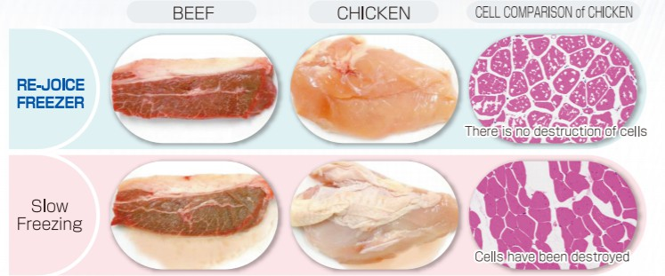
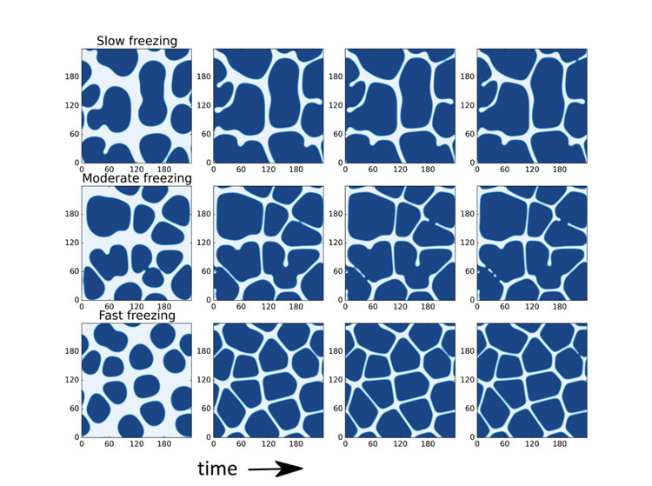
Notes:
http://flash-freeze.net/flash-freezing/quick-freeze.html

Slide 27
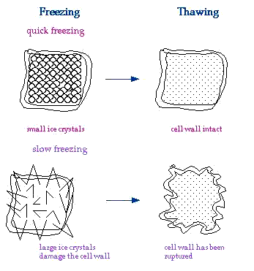
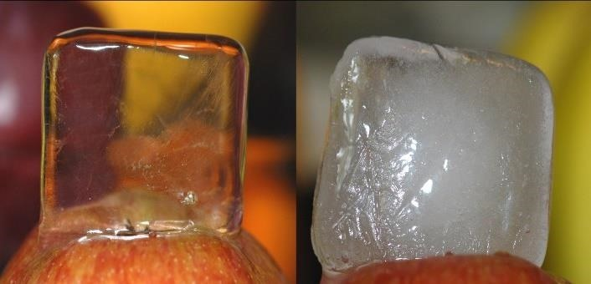
Bunun çok basit bir nedeni vardır.
Buna göre göz, yavaş dondurulmuş gıdanın rengini, oluşmuş iri buz kristallerinin arkasından algılar.
Notes:
https://www.newfoodmagazine.com/article/23904/refrigeration-impact-of-ice-crystal-size-and-freezing-rate/

Slide 28
Buna karşın, hızlı dondurulmuş gıdada oluşmuş bulunan çok sayıdaki küçük kristallerin yüzeyinden her dalga boyunda yansıtılan ışık, sanki o gıdanın rengiymiş gibi algılanır.
Aradaki fark bir objeye berrak bir buz plakasından bakmak yerine, bir kar katmanından bakmakla kıyaslanırsa daha iyi kavranabilir.

Slide 29
Yukarıda değinildiği gibi hücre duvarı ve membranı hücre içinde buz oluşumuna karşı bir engel gibi davranmaktadır.
Bu engelleme daha çok haşlanmamış bitkisel dokular için söz konusudur.
Buna karşın haşlama sonucunda zedelenmiş sebze dokularında, bir hücreden bile daha iri buz kristalleri oluşma olasılığı vardır.

Slide 30
Eğer soğuma hızı düşükse; hücrede oluşmuş tek bir kristal, hücrenin duvarındaki bir pordan komşu hücrenin içine doğru büyüyebilir.
Böylece ikinci hücredeki kristal, aslında birinci hücredeki kristalin devamından başka bir şey değildir.
Haşlama gibi bir işlemin uygulanmadığı zedelenmemiş normal bir hücrede ise böyle bir oluşum gerçekleşemez.

Slide 31
Hayvansal dokuların donması

Slide 32
Hayvansal dokuların donması bitkisel dokuların donmasından biraz farklıdır.
Bunun başlıca nedeni bitkisel hücrelerin bir "hücre duvarı-hücre zarı" kompleksi içermelerine karşın, hayvansal hücrelerde sadece bir hücre zarı bulunmasıdır.
Bitkisel hücrelerin "hücre duvarı-hücre zarı" kompleksi, hücre içinde buz kristalleri oluşumunda önemli bir engel olarak davranırken, hayvansal hücre zarlarının bu engelleme rolü çok sınırlıdır.

Slide 33
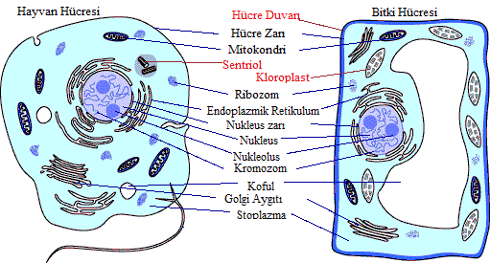

Slide 34
Bu yüzden hayvansal dokuların donmasında hücre içi buz kristalleri oluşumu, bitkisel hücrelere göre çok daha kolaydır.
Bu nedenle hayvansal dokuların dondurulmasında, donma hızının donan dokunun niteliklerine etkisi, genellikle çok sınırlıdır, ve çözülmüş dokuda bu etki hemen hemen yok denecek kadar azdır.

Slide 35
Bu konuda, hayvansal dokuların hücre zarının, yarı sert bitkisel hücrelere kıyasla daha esnek bir nitelikte olması da diğer bir etkendir .

Slide 36
Biopolimerlerin donması

Slide 37
Gıdaların çoğunda farklı miktarlarda nişasta, protein veya pektin ve çeşitli bitkisel zamk maddeleri gibi hidrokolloidler bulunmaktadır.
Bunlar büyük moleküllü bileşikler olup biopolimer olarak anılırlar.
Biopolimer çözeltileri donunca, ortamdaki suyun buz kristallerine dönüşmesi sonucu, biopolimer konsantrasyonu yükselir.

Slide 38
Bu durumda moleküller arasında çapraz bağların oluşma potansiyeli artar.
Bunun sonucunda moleküllerin çözünürlüğü azalır veya üç boyutlu ağ şeklinde bir yapılanma ile agregatlar oluşur.
Böylece ortamın niteliklerinde köklü değişmeler kendini gösterir.
Donma sırasında, çözünmüş maddelerin konsantrasyonunun da gittikçe yükselmesi biopolimerlerdeki bu değişmelere katkı sağlamaktadır.

Slide 39
Açıklanan bu nedenlerle örneğin nişasta jeli içeren bir gıda donunca, nişasta molekülleri agregat oluşturmakta ve daha sonra çözülünce jel, suyunu bırakmaktadır.
Jelin suyunu bırakması olayına "sineresis" denir.
Bu eğilim, doğal nişastadan oluşan jellerde fazlayken, modifiye nişasta jellerinde çok sınırlıdır.
Bu nedenle örneğin "donma-çözülme" işleminde stabil kalabilecek nişasta içeren bir sos üretiminde modifiye nişasta kullanılması gerekmektedir.

Slide 40
Nişastada olduğu gibi proteinlerde de donma sonucu bazı konformasyonel değişmeler ortaya çıkmakta ve proteinlerin nitelikleri değişmektedir.
Örneğin, protein niteliğinde olan enzimlerin aktivitesi, donma sonucunda azalabilmektedir.
Aynı şekilde donma sonucu ortamdaki çözünmüş madde konsantrasyonunun artışı, proteinlerin stabilitesini etkilemekte, iyonik konsantrasyonunun yükselmesi, proteinlerin denatürasyonuna neden olmaktadır.

Slide 41
Diğer bir biopolimer grubu olan hidrokolloidler de donma olayından önemli düzeyde zarar görmektedirler.
Örneğin pektin jeli, donma-çözülme olayı sonucunda sineresize uğrar.
Nitekim, reçel-marmelat gibi yapısı pektin jeline dayanan ürünlerin dondurularak muhafaza edilemeyişinin esas nedeni şekerlerin kristalize olması ise de, aynı zamanda sineresisle karşılaşılması diğer bir nedendir.

Slide 42
Biopolimerlerde donma sırasında oluşan bu değişmeler sadece jel yapıda değil normal kolloidal çözeltilerde de görülmektedir.
Örneğin, portakal suyu gibi pektin tarafından stabilize edilen bulanık meyve sularında donma-çözülme sırasında, konsistens kaybı ile karşılaşılmaktadır.

Slide 43
Camsı yapı oluşumu

Slide 44
Yukarıda açıklandığı gibi, çözeltilerin donması sırasında hem su ve hem de çözünmüş maddeler kristalize olurlar.
Buna "ötektik davranış" denir.
Ancak çözeltilerin donmasında, farklı ikinci bir davranışla da karşılaşılabilmektedir.
Bu davranışta; çözünmüş maddeler doyma noktasına erişseler bile, bunlar kristalizasyona karşı gelen bazı engeller nedeniyle kristalize olup ortamdan ayrılamazlar.

Slide 45
Olayın nedenini, suyun ve çözünmüş maddelerin bilinen davranışlarıyla açıklamak olanaksızdır.
Çünkü burada termodinamik faktörler dışında diğer bazı kinetik faktörler, olayın beklenen yönünü değiştirmektedirler.
Her iki davranış, Şekilde, donma sırasında "sıcaklık-konsantrasyon" ilişkisinin gelişmesini gösteren bir tür donma grafiğinde verilmiştir.

Slide 46
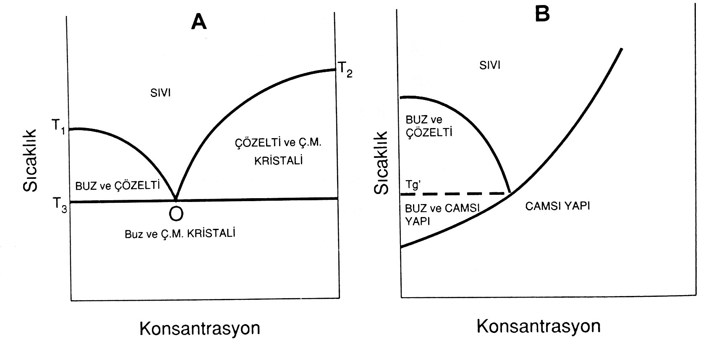

Slide 47
Şekilde gösterilen ötektik davranan (A) sistemde T₁ sıcaklığındaki seyreltik çözelti soğudukça çözünmüş maddelerin çözünürlüğü azalırken, bir kısım su donarak, buz halinde ayrılır ve çözelti konsantrasyonu yükselir.
Bu olay ötektik sıcaklığa (T₃) ulaşana kadar aynı şekilde devam eder.
T₃ sıcaklığında çözelti doymuş halde kalırken bir taraftan bir kısım su buza dönüşürken, aynı anda çözünmüş madde kristalize olur.

Slide 48
Bu gelişme T₁-O eğrisi ile temsil edilmektedir.
Ancak eğer çözelti daha yüksek bir sıcaklıkta (T₂) ve daha yüksek bir konsantrasyonda ise, T₂ sıcaklığından aşağı doğru soğudukça, çözünmüş madde kristalize olurken ve çözelti doymuş halini korurken T₃ sıcaklığına yani ötektik noktaya ulaşır.
Bundan sonra donma, suyun buz kristalleri olarak ayrılmaya başlamasıyla ve aynı zamanda çözünmüş maddenin kristalizasyonunun devamı ile sürer.

Slide 49
Çözünmüş maddenin kristalizasyonunun kinetik olarak engellendiği durumun (B) nasıl gerçekleştiğini değerlendirmek için, bu engellemenin mekanizması bilinmelidir.
Buna göre; sistemin soğutulması sonucunda buz kristalleri oluşmakta ve buna bağlı olarak çözünmüş madde konsantrasyonu gittikçe artmakta ve sistem aşırı doymuş hale gelmektedir.

Slide 50
Böylece aşırı doymuş, soğuk bir sistem ortaya çıkmaktadır.
Bu gelişme sırasında gittikçe düşen sıcaklığa bağlı olarak sıvının viskozitesi eksponensiyel bir tarzda yükselmektedir.
Sonunda, donmamış bu sıvı öyle bir nitelik kazanır ki artık su dahi hiçbir şekilde buza dönüşemez.
Camın özelliklerini taşıyan bu yapıya camsı yapı denir.
Bu yapının ortaya çıktığı sıcaklık "camsı yapıya geçiş sıcaklığı" (glass transition temperature) olarak anılır ve Tg' ile simgelenir.

Slide 51
Görüldüğü gibi camsı yapı; çözünmüş maddenin büyük moleküllü olması veya ötektik sıcaklığın çok düşük olmasına bağlı olarak soğutma sonunda kristalizasyonun engellenebileceği yüksek bir viskoziteye ulaşılması nedeniyle, belli bir sıcaklıkta (Tg') ortaya çıkan bir yapıdır.
Başka bir ifadeyle Tg' sıcaklığı, camsı matriksi oluşturan çözünmüş maddenin niteliklerine bağlıdır.

Slide 52
Gıdaların dondurulmalarında camsı yapının oluştuğu sıcaklık (Tg'), her gıda için farklıdır ve bu sıcaklık dondurulmuş gıdaların depolanma stabilitesinde önemli bir anlam taşımaktadır.
Bilindiği gibi dondurarak muhafaza yöntemi dışındaki diğer yöntemlerle muhafaza edilen gıdaların stabilitesi hakkında, onların su aktivitelerine göre önceden bazı tahminler yapılabilmektedir.

Slide 53
Ancak dondurulmuş gıdaların depolanma stabilitesini önceden belirlemede su aktivitesi geçerli bir kriter değildir.
Dondurulmuş gıdalar depolamada her ne kadar mikrobiyolojik açıdan stabilseler de, depolanma sürecinde bazı kimyasal ve fiziksel (rekristalizasyon gibi) değişmelere uğrayabilmektedirler.

Slide 54
Tüm gıdalar için donma noktasının altında belli bir sıcaklık belirtmek de donmuş gıdaların stabilitesini ifade etmede geçerli bir ölçüt değildir.
Çünkü her gıda, belli bir sıcaklıkta farklı düzeyde değişmeye uğrayabilmektedir.

Slide 55
Buna karşın her donmuş gıda için kendine özgü bir Tg' sıcaklığı, onun stabilitesi için geçerli bir ölçüt olarak kabul edilmektedir.
Başka bir ifadeyle bir gıda Tg' derecesinin altında depolanınca; maksimum stabilite göstermektedir.

Slide 56
Ancak şu nokta önemle vurgulanmalıdır ki, dondurulmuş gıdanın kendine özgü bir Tg' derecesinin altında depolanmasıyla her türlü olumsuz reaksiyon değil, sadece difüzyona bağlı olarak gelişen reaksiyonlar sınırlanabilmektedir.
Difüzyona bağlı reaksiyonların engellenme mekanizması ise şu açıklamayla biraz daha somutlaştırılabilir:

Slide 57
Eğer bir materyale, bu materyalle karışabilir nitelikte ve molekül ağırlığı yüksek bir bileşik eklenirse, bu materyalde belli bir sıcaklıkta gerçekleşen moleküler mobilite azalır.
Bu yolla moleküler mobilitenin azalması sonunda, difüzyona bağımlı reaksiyonlar yavaşlar veya sona erer.
İşte bir gıdanın dondurulup Tg' sıcaklığına kadar inilmesiyle, yukarıda değinilen aynı sonuca ulaşılmakta, moleküler mobilitenin azalmasına bağlı olarak olumsuz değişmeler minimum düzeyde kalmaktadır.

Slide 58
Daha açık bir ifadeyle, Tg' sıcaklığında bulunan bir gıdada, moleküllerin bir noktadan başka bir noktaya ulaşması ve böylece reaksiyonlara girmesi engellenmektedir.
Diğer taraftan donmuş gıdalardaki rekristalizasyon ve nem migrasyonu gibi fiziksel olaylar, difüzyona bağımlı olduklarından, bu olaylar Tg' sıcaklığının altında tümden durmaktadırlar.

Slide 59
Buna karşın kimyasal olayların herbiri farklı şekilde geliştiğinden, bunların bir kısmı difüzyona bağımlı, bir kısmı değildir.
Örneğin vitaminlerin kaybı, proteinlerin denatürasyonu ve enzimlerin katalize ettiği reaksiyonlar gibi bazı olaylar difüzyona bağımlı kimyasal değişikliklerdir.

Slide 60
Ayrıca hızlı gelişen reaksiyonlarla, aktivasyon enerjisi düşük (8-25 kJ/mol) reaksiyonların difüzyon bağımlısı reaksiyonlar olduğu bilinirken, kompleks bazı reaksiyonların difüzyon bağımlısı olup olmadıkları önceden kestirilememektedir .

Slide 61
Tüm gıdaların Tg' sıcaklığı belirlenmiş değildir.
Ancak birçok gıdanın Tg' sıcaklığının, halen onlara ticari olarak uygulanan donmuş halde depolanmalarındaki sıcaklıktan daha düşük olduğu bilinmektedir.
Bu nedenle donmuş bir gıdayı, en iyi niteliklerde koruyabilmek için, -18 °C, -20 °C civarındaki geleneksel depolama sıcaklığına düşürmek gerekmektedir.
Ancak bu uygulama, ekonomik olmayabilir.

Slide 62
Bu hususta başka bir olanak, o gıdaya dondurmadan önce uygun bazı biopolimerler ekleyerek onun doğal Tg' sıcaklığını yükseltmektir.
Bu takdirde yeni Tg' sıcaklığında, sanki doğal Tg' sıcaklığındaymış gibi depolayabilme avantajı elde edilir.
Ancak böyle bir uygulama doğal haldeki gıdalar için değil, sadece değişik formülasyonlarla hazırlanan hazır yiyecekler için söz konusu olabilir.

